Slide 1
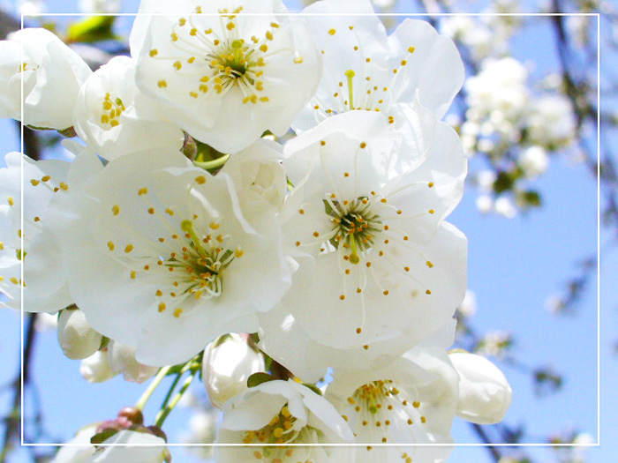
Как-то много лет назад
Посадили странный сад.
Не был сад фруктовым,
Был он только словом.
Это слово, слово – корень,
Разрастаться стало вскоре
И плоды нам принесло –
Стало много новых слов.
Вот из сада вам рассада,
Вот еще посадки рядом,
А вот садовод,
С ним садовник идёт.
Очень интересно
Гулять в саду словесном

Slide 2
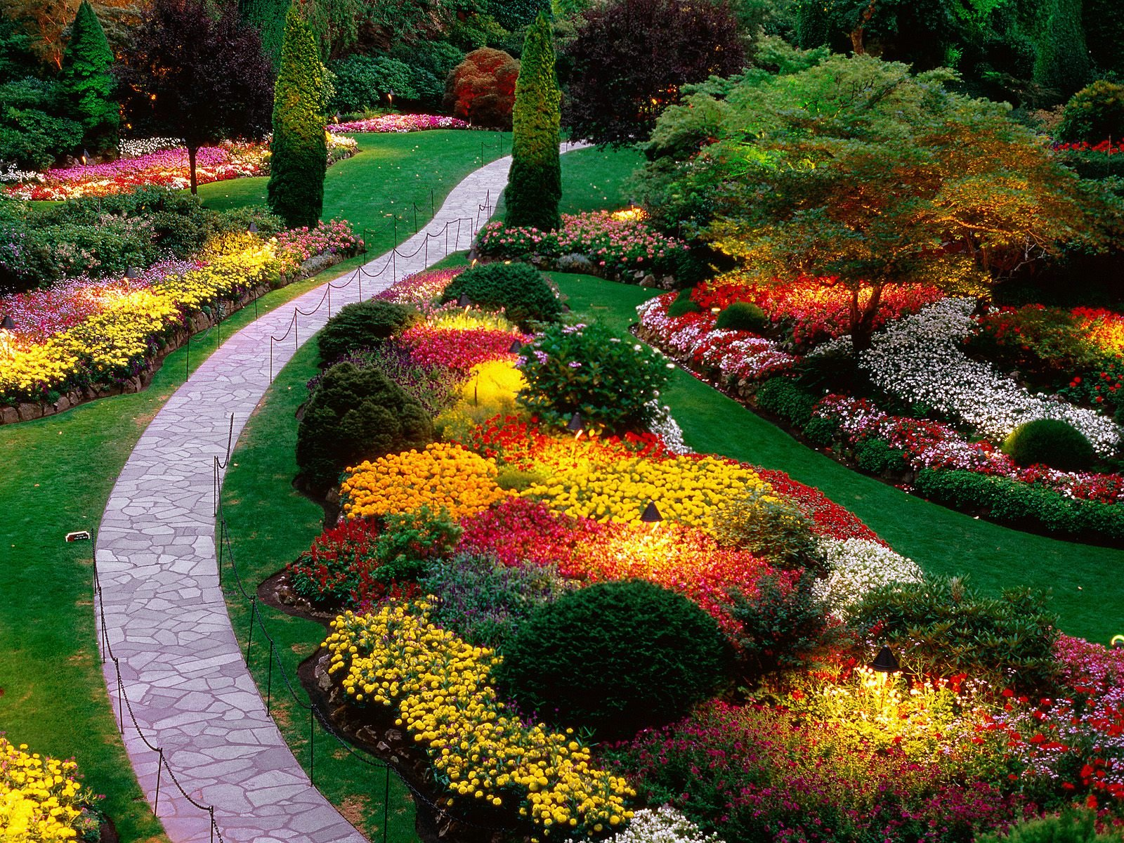
садик
полисадник
сад

Slide 3
садовник
садовод
посадить

Slide 4
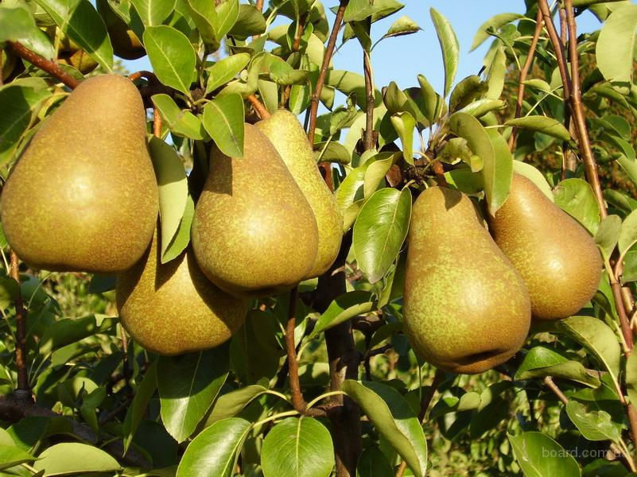
садовый
рассада
садоводство
посадочный

